Slide 1
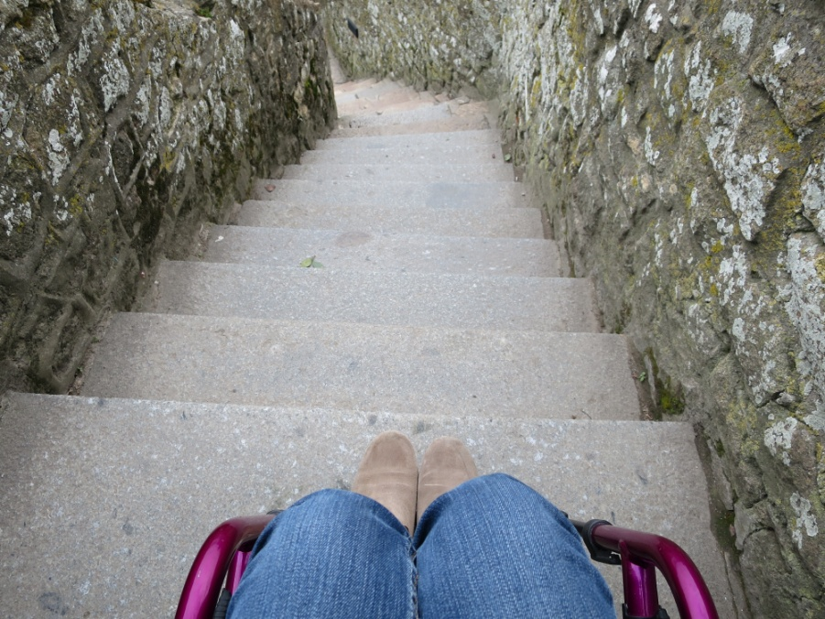
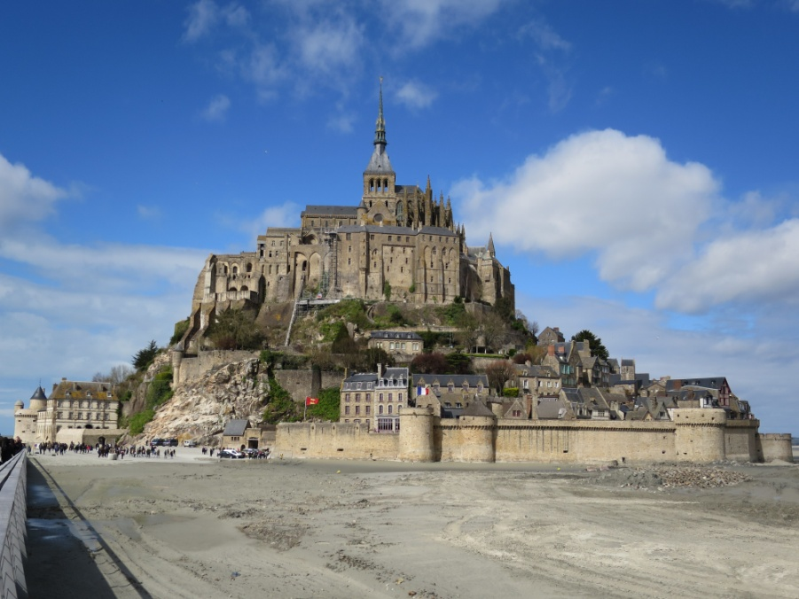
DIVERSITEAM PRÉSENTE :
LE MONT SAINT MICHEL ACCESSIBLE À TOUS
Puyuan LIN, Maroun SFEIR, Luc SIRIEYS, Charles WAHL, Zoé WEISZBERG, Wenyu YUAN

Slide 2
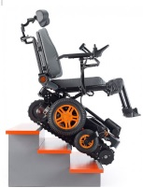
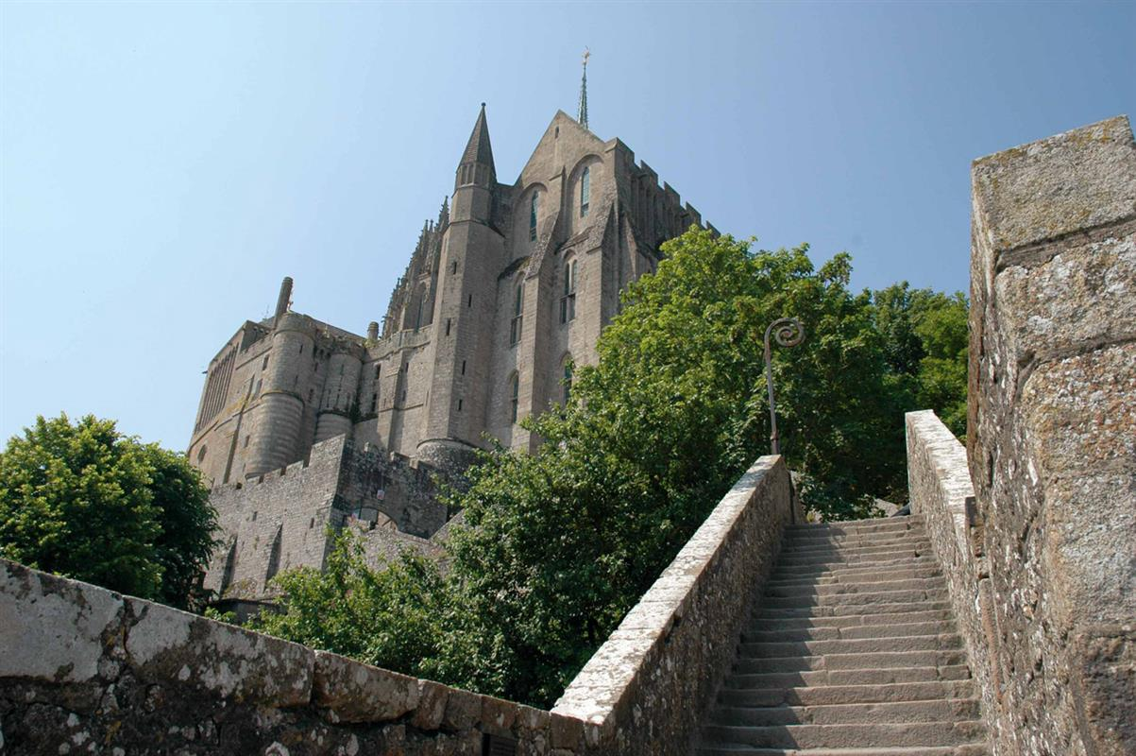
Présentation du concept
Location de fauteuils roulants
Accessibilité et liberté de visite
Confort d’utilisation et assistance
Plateforme de réservation en ligne

Slide 3
Modèle économique et financement du projet
Sponsors | Structures des coûts
Banque partenaire | Prêt pour le capital de départ
Mont Saint Michel | Financement/Développement du service
SCALEVO / TOPCHAIR | Contrat de location/vente ou prêt/achat
Organismes de tourisme/publicitaire | Promotion service
Flux de revenus
Location des fauteuils
Après 1 an → Achat de 10 fauteuils
Après 5 ans → Achat des 20 fauteuils

